Slide 1
Describing where people go and went
Singular persons of ‘ir’ in present and preterite
Accents on words with final syllable stress
Y9 Spanish
Term 1.2 - Week 6 - Lesson 26
Louise Caruso / Amanda Izquierdo / Nick Avery
Artwork: Mark Davies
Date updated: 07.05.24
Notes:
Note: all words (new and revisited) in this week of the SOW appear on all three GCSE wordlists, with the following exceptions:
Edexcel list does not have iglesia, Inglaterra, simplemente, tapa, Estados Unidos, Francia, Italia
AQA list does not have Inglaterra, simplemente, tapa, Estados Unidos, Francia, Italia
Eduqas does not have simplemente, tapa, Italia
Artwork by Mark Davies. All additional pictures selected are available under a Creative Commons license, no attribution required.
With thanks to Rachel Hawkes for her input on the lesson material and Blanca Román for native teacher feedback.
Learning outcomes (lesson 1):
Consolidation of singular persons of the verb ‘ir’ for habitual present and past preterite – voy, vas, va; fui, fuiste, fue
Consolidation of al vs a la
Adverbs with –mente
Use of accent on singular vs plural nouns with final syllable stress ending in ‘ción'
Frequency rankings of vocabulary revisited this week (1 is the most common word in Spanish)
Inglaterra [>5000]; temprano [1578]; normalmente [1696]; completamente [1185]; generalmente 1387]; finalmente [948]; simplemente [731]; principalmente [1657]; oeste [2416]; este [>5000]; estación [1404]; voy [33]; vas [33; va [33; fui [33; fuiste [33; fue [33; estadio [2581]; campo [342]; avión [1399]; tren [1488]; diciembre [1165]; enero [1173]; abril [1064]; marzo [1231]; en cambio [329]; paseo [2126]; tapa [3645]; frontera [1507]; ayer [617]; Estados Unidos [687]; médico [692]; médica [692]; sociedad [353]; cultura [469]; Italia [>5000]; extranjero [765]; parque [1354]; Francia [939]; cada [107]; año [46]; tienda [1515]; iglesia [437]; teatro [605]; siempre [96]; a veces [59]; al [8]; pasada [932]; semana [301]; intención [1171]; novio [1322]; novia [1996]; altura [970]; luego [150]; sur [661]; larga [301]; corto [1055]; corta [1055]; ya [39]
Source: Davies, M. & Davies, K. (2018). A frequency dictionary of Spanish: Core vocabulary for learners (2nd ed.). Routledge: London
The frequency rankings for words that occur in this PowerPoint which have been previously introduced in NCELP resources are given in the NCELP SOW and in the resources that first introduced and formally re-visited those words.
For any other words that occur incidentally in this PowerPoint, frequency rankings will be provided in the notes field wherever possible.

Slide 2

Mis vacaciones
Persona A lee su versión del texto.
Persona B escucha y toma apuntes*.
¿Cuáles son las diferencias?
Mis vacaciones
hablar
semana
normalmente
teatro
intención
iglesia
Generalmente en las vacaciones voy al extranjero. Es importante viajar porque aprendes sobre la cultura de un país diferente. Por ejemplo, en marzo del año pasado fui en tren al este de Italia, cerca de las montañas. Pasé dos días allí, un viaje bastante corto. Fui a unos museos y después compré un regalo en un mercado para mi amiga.
En diciembre siempre voy al sur de Inglaterra porque me encanta caminar en el campo. Sin embargo, este año la idea es diferente. Voy a trabajar en el estadio, simplemente para ganar dinero.
oeste
largo
cada
abril
sociedad
ir de paseo
tienda
avión
novia
principalmente
en cambio
Which other words did you need to change?
la frontera
luego
enero
Francia
*apuntes = notes
Notes:
Timing: 12 minutes (2 slides)
Aims:
i) to review the homework task set last week (9.1.2.6 HW).
ii) to develop fluency in decoding by reading aloud the student versions.
iii) to listen attentively, noting differences in the original text.
iv) to make judgements about the replacements made by a peer, and engage in peer feedback.
Procedure:
1. Student A reads his/her adapted HW text.
2. Student B follows along with the original and makes a note of any substituted words s/he hears (on his/her copy of the HW sheet)
3. Swap roles.
4. Compare and contrast the two versions. Scrutinise any differences and offer opinions about the correctness of the choices.
5. Move to the next slide, which has a possible answer version, using all of the viable words.
Note: the HW task set a time limit and asked students to try to replace at least ten of the words, so it’s to be expected that they might not have got them all.
Frequency of unknown language:
apunte [4865]

Slide 3
Mis vacaciones
Persona A lee su versión del texto.
Persona B escucha y toma apuntes*.
¿Cuáles son las diferencias?
Mis vacaciones
hablar
normalmente
teatro
intención
semanas
normalmente
teatro
intención
semana
iglesia(s)
iglesia
Generalmente en las vacaciones voy al extranjero. Es importante viajar porque aprendes sobre la cultura de un país diferente. Por ejemplo, en marzo del año pasado fui en tren al este de Italia, cerca de las montañas. Pasé dos días allí, un viaje bastante corto. Fui a unos museos y después compré un regalo en un mercado para mi amiga .
En diciembre siempre voy al sur de Inglaterra porque me encanta caminar en el campo. Sin embargo, este año la idea es diferente. Voy a trabajar en el estadio, simplemente para ganar dinero.
oeste
oeste
largo
largo
cada
cada
abril
abril
sociedad
sociedad
ir de paseo
ir de paseo
una(s)
tienda
tienda
avión
avión
novia
novia
principalmente
principalmente
en cambio
en cambio
Which other words did you need to change?
la frontera
Francia
la frontera
luego
Francia
luego
enero
enero
Notes:
Procedure:
1. On successive clicks the bold words are underlined and the appropriate substitute word is highlighted. If a change is needed to its form, or an article is needed, this is highlighted in bold.
2. Note that sometimes changes are needed to other words in the sentence. All of these changes revisit previously taught grammar, which teachers can elicit and/or explain as needed.
3. When concluded, students see that 20 replacements were possible.
4. Note that alternative substitutions are possible. Teachers should make this clear and elicit students’ suggestions. In this case the months can be interchanged.

Slide 4
Vocabulario
Vocabulario
hablar
¿Cómo se dice en español?
nation
nación
NB: All –ción words in Spanish are feminine, so use ‘la’ for ‘the’ and ‘una’ for ‘a, an’.
All –ción words have final syllable stress!
correction
corrección
-tion at the end of an English word often changes to –ción in Spanish.
Notes:
Timing: 1 minute
Aim: to remind students about the ‘–ción’ suffix in Spanish and its correspondence to ‘–tion’ in English.
Procedure:
The teacher provides the –ción suffix explanation.
The teacher elicits the Spanish for ‘nation’ and ‘correction’, which students generate by applying the pattern.
The teacher reads through the follow-up explanations.
Frequency rankings of unknown words and cognates (1 is the most common word in Spanish)
nación [823]; corrección [4721]
Source: Davies, M. & Davies, K. (2018). A frequency dictionary of Spanish: Core vocabulary for learners (2nd ed.). Routledge: London

Slide 5
Vocabulario
Vocabulario
hablar
pronunciación
introduction
imagination
pronunciation
operation
operación
introducción
imaginación
position
posición
solución
relation
solution
ficción
fiction
relación
Notes:
Timing: 3 minutes
Aim: to introduce examples of unknown words with the ‘–ción’ suffix and to reinforce the connection with ‘–tion’ in English.
Procedure:
1) Students are given one minute in pairs to think about the Spanish for the eight ‘–tion’ words.
2) The teacher asks students to say the Spanish for the English words (this can be in any order). The teacher could highlight the SSC [ci] within the word.
3) Answers are revealed by clicking on the English text box.
4) The teacher can draw attention to the fact that these are all feminine nouns.
Frequency rankings of unknown words and cognates (1 is the most common word in Spanish)
operación [1014]; pronunciación [>5000] introducción [1355]; imaginación [1906]; posición [667]; solución [836]; ficción [2916]; relación [272]
Source: Davies, M. & Davies, K. (2018). A frequency dictionary of Spanish: Core vocabulary for learners (2nd ed.). Routledge: London
Further examples in the 2000 most frequent words in Spanish: condición [418]; atención [489]; investigación [511]; producción [566]; comunicación [619]; institución [697]; elección [754]; generación [925]; creación [979]; aplicación [1022]; sensación [1038]; administración [1147]; opción [1175]; tradicional [1222]; declaración [1264]; reacción [1293]; exposición [1317]; protección [1425]; oposición [1441]; edición [1449]; obligación [1452]; asociación [1457]; constitución [1458]; disposición [1548]; evolución [1598]; intervención [1626]; colección [1632]; representación [1640]; sección [1688]; presentación [1747]; manifestación [1837]; interpretación [1841dimensión [1916]; excepción [1935]

Slide 6
Fonética
Fonética
Remember, if a word with final syllable stress ends in ‘n’ or ‘s’, use an accent.
If a word with penultimate syllable stress ends in ‘n’ or ‘s’, don’t use an accent.
When words with –ción become plural, the extra ‘-es’ means that the stress is now on the penultimate syllable. So, no accent is needed.
Escucha y lee unos ejemplos:
Listen carefully. The stressed syllable doesn’t change – only the spelling does!
1
construccion
construcción
es
2
revolución
revolucion
es
3
acción
accion
es
Notes:
Timing: 2 mins
Aim: to introduce ‘-ción’ words in plural form, highlighting the presence vs absence of accent in the singular vs plural form of these words.
Procedure:
The teacher gives explanation, drawing attention to change in spelling.
The teacher models pronunciation and/or plays audio. It can be pointed out that the location of stress doesn’t change; the addition of an extra syllable only has implications for spelling.
Students repeat the words back, putting stress on the correct syllable, as modelled.
Frequency rankings of unknown words and cognates (1 is the most common word in Spanish)
acción [404]; ]; construcción [793]; revolución [1086];
Source: Davies, M. & Davies, K. (2018). A frequency dictionary of Spanish: Core vocabulary for learners (2nd ed.). Routledge: London

Slide 7


Fonética
Fonética
hablar / escuchar / escribir
Remember! Words with final syllable stress ending in ‘n’ or ‘s’ use an accent.
When words with –ción become plural, the extra ‘-es’ means that the stress is now on the penultimate syllable. So, no accent is needed.
Trabajamos en parejas.
El estudiante B escucha y escribe correctamente las palabras que faltan.
El estudiante A lee unas frases.
Va a México para ver la celebración del Día de Muertos porque es una de las tradiciones del país.
Ejemplo:
Estudiante B
Estudiante A
1. Va a México para ver la celebración del Día de Muertos porque es una de las tradiciones del país.
1. Va a México para ver la ____________ del Día de Muertos porque es una de las ___________ del país.
celebración
tradiciones
Notes:
Timing: 6 minutes (two slides)
Aim: to practise listening and pronouncing words with diphthongs containing strong vowels [eo] and [oe].
Procedure:
1. The teacher goes through the instruction slide with students. A ‘vocabulario’ box will appear (click on it to reveal unknown words), but this could be shown after the main activity (see notes below).
2. Students in pairs take it in turns to read out the text to their partner who has to listen out for the missing SSCs.
Notes: Some more proficient students might be able to complete some of the words on their own, but most will need the input from their partner reading the full text aloud to be able to complete all the words.
Frequency rankings of unknown words and cognates (1 is the most common word in Spanish)
parque de atracciones [3473]; circulación [3177]; procesión [ 4268]; emoción [1448]; dirección [646]; audición [ >5000]; producción [566]; competición [ 4738]; celebración [2711]
Source: Davies, M. & Davies, K. (2018). A frequency dictionary of Spanish: Core vocabulary for learners (2nd ed.). Routledge: London

Slide 8
Fonética
Fonética
hablar / escuchar / escribir
Persona A
Persona B
✄
opciones
Normalmente hay varias opciones para llegar al parque de atracciones. Tengo la intención de ir al concierto en marzo y cantar todas las canciones. Hay información en la estación de trenes. Fui al estadio a ver las celebraciones de todas las naciones en la competición. No está en una ___________ de ir de _____________ al extranjero este año. 6. No puedes ir al centro: no hay ____________ de tráfico durante las _______________. 7. Ir al festival siempre me da tantas ____________ ... ¡Me encanta esta __________ ! 8. Estoy buscando _____________ para ir a una ___________de una ____________ de teatro.
Normalmente hay varias __________ para llegar al parque de ______________. Tengo la __________ de ir al concierto en marzo y cantar todas las ____________. Hay _____________ en la ________ de trenes. Fui al estadio a ver las ________________ de todas las __________ en la _______________. No está en una posición de ir de vacaciones al extranjero este año. 6. No puedes ir al centro: no hay circulación de tráfico durante las procesiones. 7. Ir al festival siempre me da tantas emociones... ¡Me encanta esta tradición! 8. Estoy buscando direcciones para ir a una audición de una producción de teatro.
eo
eo
atracciones
intención
oe
canciones
información
estación
eo
celebraciones
eo
eo
naciones
competición
eo
posición
- - - - - - - - - - - - - - - - - - - - - - - - - - - -
vacaciones
circulación
procesiones
emociones
tradición
direcciones
audición
producción
Notes:
Do not display during the activity – Display only during feedback.
Frequency rankings of unknown words and cognates (1 is the most common word in Spanish)
parque de atracciones [3473]; circulación [3177]; procesión [ 4268]; emoción [1448]; dirección [646]; audición [ >5000]; producción [566]; competición [ 4738]; celebración [2711]
Source: Davies, M. & Davies, K. (2018). A frequency dictionary of Spanish: Core vocabulary for learners (2nd ed.). Routledge: London

Slide 9
IR [revisited]
The verb ‘ir’
gramática
Remember, to mean ‘to the’, use use ‘a la’ for singular feminine nouns and ‘al’ for singular masculine nouns..
voy
I go, am going = _____
you go, are going = _____
s/he or it goes, is going = _____
vas
va
To talk about what someone is going to do (future plans), use part of the verb ‘ir’ + a + infinitive:
Voy
a
comer
tapas.
=
I am going to eat tapas.
Vas
a
ir
You are going to go to the country.
al campo.
=
Va
a
ir
a la iglesia.
=
S/he is going to go to the church.
Notes:
Timing: 2 minutes
Aim:
To recap previously learnt singular persons of the verb ‘ir’.
To recap ir + a + infinitive to talk about future plans.
To recap al vs. a la for ‘to the’.
Procedure:
Read through the slide, eliciting the Spanish and translations.

Slide 10
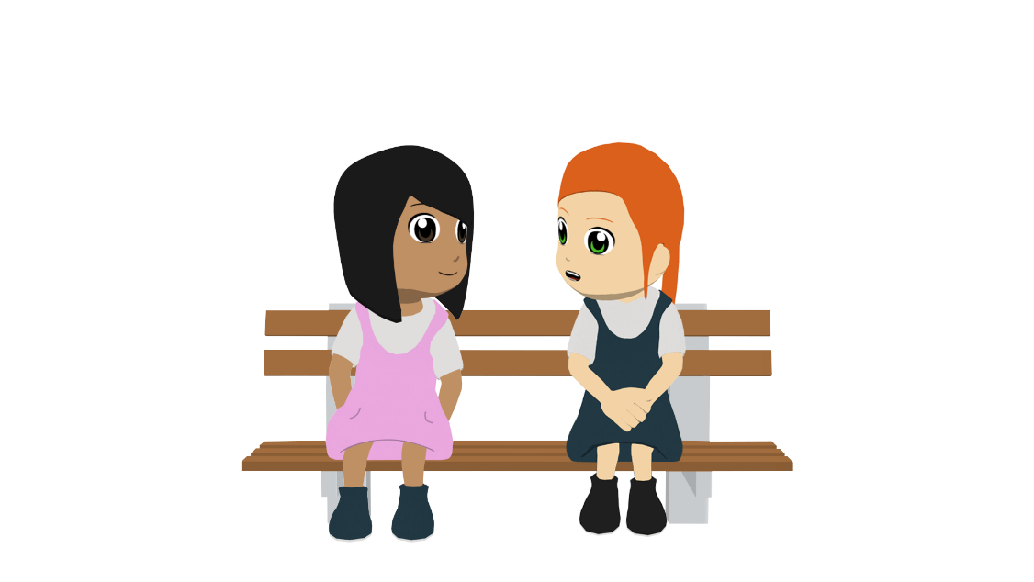

Lucía habla con Nadia sobre los fines de semana. Lee el texto y escribe los pronombres que faltan: yo, tú o él/ella. Después, escucha y comprueba.
Los fines de semana
leer / escuchar
Yo
Generalmente los sábados Daniel y yo salimos temprano por la mañana. ____ voy al parque principalmente para practicar tenis mientras ____ va de paseo con la bici. Normalmente ____ voy a jugar con mi amigo Sergio. Es muy alto, ¡su altura es 1,85m!
Cuando hace frío en diciembre y enero, entonces simplemente ____ va al café y ____ voy al centro de deportes en el suroeste de la ciudad. En cambio ____ vas siempre a las tiendas con tu madre, pero luego vas al café y ____ también voy así que tomamos unas tapas juntas.
Cada domingo ____ vas a la iglesia porque acompañas a tu abuela mientras yo estoy en casa con Daniel. Si hay un partido importante ____ va allí con mi abuelo. ____ no voy con ellos. Ya veo muchos partidos en la televisión y mi abuela y yo pensamos que en ocasiones son muy largos y totalmente aburridos. Además, cada mes ____ va al teatro y ____ también voy. ¿ ____ vas al teatro a veces?
él
yo
él
yo
tú
yo
tú
él
Yo
ella
yo
Tú
Notes:
Timing: 6 minutes
Aim: to practise written recognition of the three singular forms of ‘ir’ in the present tense.
Procedure:
Students read the text and decide which pronoun is missing, ‘yo’, tú’ o ‘él/ella’’ by looking at the form of the verb ‘ir’ that follows each gap.
Click to reveal the answers in sequence.

Slide 11
Saying where people went
‘Ir’ in the past: fui, fuiste, fue
‘Ir’ in the preterite
gramática
Remember that some verbs do not follow the general rules.
The verb ‘ir’ (to go) is one example.
fui
To say ‘I went’ for a completed action, say ____.
I went to the shop yesterday.
Fui a la tienda ayer.
To say ‘you went’ for a completed action, say ______.
fuiste
You went to the USA in April.
Fuiste a los Estados Unidos en abril.
To say ‘s/he went’ or ‘it went’, say fue.
S/he went by train.
Fue en tren.
Notes:
Timing: 2 minutes
Aim: to revise first and second person singular forms for the verb ‘ir’ in the preterite: ‘fui’ and ‘fuiste’; to introduce the third person singular ‘fue’.
Procedure:
Go through the grammar explanation with students, revealing each new sentence with a mouse click.

Slide 12
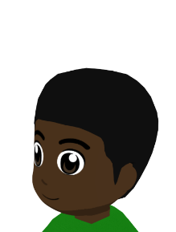
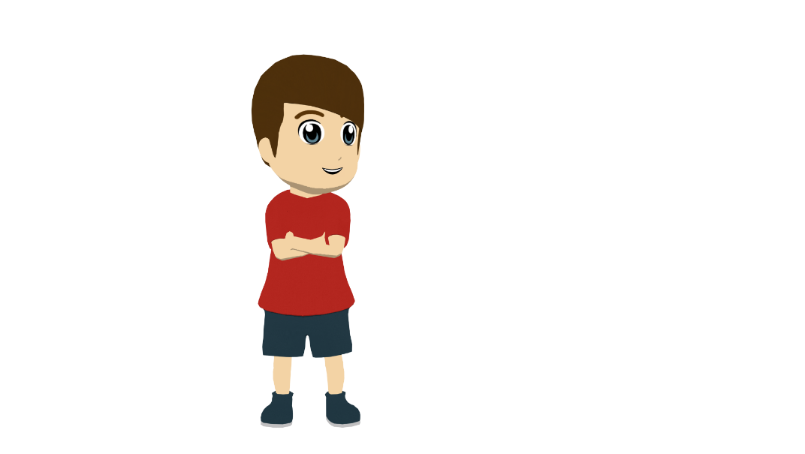
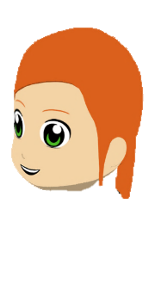

Escucha los extractos de una conversación entre Daniel y Hugo.
leer
Las vacaciones
escuchar / leer
Escribe ‘I’, ‘you’ o ‘she’. Luego, lee y escribe las frases en inglés.
Lucía (‘I’) | Hugo (‘you’) | Lucía (‘she’)
1
1. “Fuiste al médico ayer”.
Respuestas
1. You …
1. You went to the doctor yesterday.
2
2. She went abroad last year.
2. “Fue al extranjero el año pasado”.
3. She went to Italy by plane.
4. I went to a village on the border with France.
3
3. “Fue a Italia en avión”.
5. You went to the park last week.
6. I went for a walk.
4. “Fui a un pueblo en la frontera con Francia”.
4
5
5. “Fuiste al parque la semana pasada”.
6. “Fui de paseo”.
6
Notes:
Timing: 6 minutes
Aim: to practise connecting the verb forms ‘fui’, ‘fuiste’ and ‘fue’ with their meanings; to revisit previously learnt vocabulary.
Procedure:
Students listen to the extracts in order to identify the subject of the sentence. They should write ‘I’, ‘you’ or ‘she’.
Teachers click to reveal the answers.
Teachers then click to reveal the transcript.
Students read the sentences and write the sentence meanings in English. Under the ‘Respuestas’ title the first part of number 1 appears on a click, to model the task and get students start. Click again for the full answer to number 1 and then numbers 2-6.
Note: to make the activity more challenging ask students to write the English meaning of the full sentences before clicking to reveal the transcript. Instead, students would listen again.
Transcript:
Fuiste al médico ayer.
Fue al extranjero el año pasado.
Fue a Italia en avión.
Fui a un pueblo en la frontera con Francia.
Fuiste al parque la semana pasada.
Fui de paseo.

Slide 13
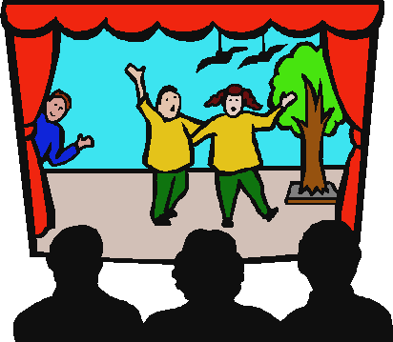

¿Dónde fuiste?
escribir / hablar / escuchar
Hablamos en parejas.
El/La estudiante A elige una tarjeta y dice la frase en español. ¡No necesita seguir el orden*!
El/La estudiante B escucha y completa la frase en la tarjeta correcta.
Ejemplo:
La semana pasada fue al teatro con su novio.
Estudiante A habla:
Estudiante B escribe:
Last week,
_______________________________________
_______________.
Last week, she went to the theatre with her boyfriend.
s/he went to the theatre with her/his boyfriend.
¡Atención! Remember to use ‘al’ with masculine nouns.
1
1
*el orden - order
Notes:
Paired oral translation task
Timing: 10 minutes
Aim: to correctly produce and understand ‘fui’ and ‘fuiste’ and vocabulary, including time markers.
Procedure:
Student A is prompted in English to produce Spanish sentences with a time in the past, ‘fui’ or ‘fuiste’ and a noun. The task also encourages production of ‘al’ or ‘a la’, but this is secondary (see notes). Student A is encouraged to choose a random order in which to say the sentences (which means that the partner has to listen carefully to identify the correct card). However, this is optional; for some groups, it may be better to progress in numerical order.
Student B listens to the sentence and completes the corresponding sentence in English on the correct card. To choose the correct card, the correct time marker will need to be identified.
Students can compare their cards to check their answers afterwards. There is also an answer slide on slide 23 that can also be shown after the activity to facilitate feedback. Answers on that slide are animated to appear in order on each click.
Notes:
The activity is set up to allow students to continue practising ‘al’ vs ‘a la’ (now in production). These features are not an essential part of the task, but teachers can still monitor and give feedback on students’ accuracy in using them.
The activity could segue into a freer oral translation activity where students create their own sentences and share them with a partner.
Frequency of unknown words/cognates:
orden [421]

Slide 14
hablar / escuchar / escribir
Estudiante A
Estudiante B
escribir / hablar / escuchar
In January, Hugo went to the festival of culture in England.
In April, you went to the theatre with your girlfriend.
In January _________________________________.
In April _________________________________.
1
2
1
2
Yesterday, I went to the doctor.
Last year, you went on holiday to the countryside.
Yesterday, _________________________________
Last summer, _________________________________.
3
4
3
4
In March, Daniel went on trip to the south of Italy.
Finally, I went to the stadium of Chelsea in England.
In March, _________________________________.
Finally, _________________________________.
6
5
6
5
Notes:
DO NOT DISPLAY DURING ACTIVITY

Slide 15
escribir / hablar / escuchar
Estudiante A
Estudiante B
Yesterday, _________________________________.
Last summer, _________________________________.
Yesterday, Hugo went to the train station very early.
Last summer, Hugo went abroad on a plane.
1
2
1
2
Last week, _________________________________.
In December, _________________________________.
Last week, Daniel went to the shop in the park.
In December, you went to the church in Santander.
3
4
3
4
Yesterday, _________________________________.
Finally, _________________________________.
Yesterday, you went for tapas with your boyfriend.
Finally, I went to the border of France.
5
6
5
6
Notes:
DO NOT DISPLAY DURING ACTIVITY

Slide 16
escribir / hablar / escuchar
Respuestas: Estudiante A
Estudiante B
Yesterday, Hugo went to the train station very early.
Last summer, Hugo went abroad on a plane.
In January, Hugo went to the festival of culture in England.
In April, you went to the theatre with your girlfriend.
1
2
1
2
Last week, Daniel went to the shop in the park.
In December, you went to the church in Santander.
Yesterday, I went to the doctor.
Last year, you went on holiday to the countryside.
3
4
3
4
Yesterday, you went for tapas with your boyfriend.
Finally, I went to the border of France.
In March, Daniel went on a trip to the south of Italy.
Finally, I went to the stadium of Chelsea in England.
5
6
5
6
Notes:
ANSWER SLIDE 1 - DO NOT DISPLAY DURING ACTIVITY
Note: Target sentences are on the following slide.

Slide 17
escribir / hablar / escuchar
Respuestas: Estudiante A
Estudiante B
Ayer Hugo fue a la estación de trenes muy temprano.
El verano pasado Hugo fue al extranjero en avión.
La semana pasada Daniel fue a la tienda en el parque.
En diciembre fuiste a la iglesia en Santander.
Ayer fuiste de tapas con tu novio.
Finalmente fui a la frontera de Francia.
En enero Hugo fue al festival de cultura en Inglaterra.
En abril fuiste al teatro con tu novia.
Ayer fue al médico.
El año pasado fuiste de vacaciones al campo.
En marzo Daniel fue de viaje al sur de Italia.
Finalmente fui al estadio de Chelsea en Inglaterra.
Notes:
ANSWER SLIDE 2 - DO NOT DISPLAY DURING ACTIVITY

Slide 18
Describing where people go and went
Single persons of ‘ir’ in present and preterite
Accents on singular vs plural words (en/enes)
Y9 Spanish
Term 1.2 - Week 6 - Lesson 27
Pete Watson / Amanda Izquierdo / Nick Avery
Artwork: Mark Davies
Date updated: 07.05.24
Notes:
Note: all words (new and revisited) in this week of the SOW appear on all three GCSE wordlists, with the following exceptions:
Edexcel list does not have iglesia, Inglaterra, simplemente, tapa, Estados Unidos, Francia, Italia
AQA list does not have Inglaterra, simplemente, tapa, Estados Unidos, Francia, Italia
Eduqas does not have simplemente, tapa, Italia
Artwork by Mark Davies. All additional pictures selected are available under a Creative Commons license, no attribution required.
With thanks to Rachel Hawkes for her input on the lesson material and Blanca Román for native teacher feedback.
Learning outcomes (lesson 1):
Consolidation of singular persons of the verb ‘ir’ for habitual present and past preterite – voy, vas, va; fui, fuiste, fue
Consolidation of al vs a la
Adverbs with –mente
Use of accent on singular vs plural nouns with final syllable stress ending in ‘en’.
Frequency rankings of vocabulary revisited this week (1 is the most common word in Spanish)
Inglaterra [>5000]; temprano [1578]; normalmente [1696]; completamente [1185]; generalmente 1387]; finalmente [948]; simplemente [731]; principalmente [1657]; oeste [2416]; este [>5000]; estación [1404]; voy [33]; vas [33; va [33; fui [33; fuiste [33; fue [33; estadio [2581]; campo [342]; avión [1399]; tren [1488]; diciembre [1165]; enero [1173]; abril [1064]; marzo [1231]; en cambio [329]; paseo [2126]; tapa [3645]; frontera [1507]; ayer [617]; Estados Unidos [687]; médico [692]; médica [692]; sociedad [353]; cultura [469]; Italia [>5000]; extranjero [765]; parque [1354]; Francia [939]; cada [107]; año [46]; tienda [1515]; iglesia [437]; teatro [605]; siempre [96]; a veces [59]; al [8]; pasada [932]; semana [301]; intención [1171]; novio [1322]; novia [1996]; altura [970]; luego [150]; sur [661]; larga [301]; corto [1055]; corta [1055]; ya [39]
Source: Davies, M. & Davies, K. (2018). A frequency dictionary of Spanish: Core vocabulary for learners (2nd ed.). Routledge: London
The frequency rankings for words that occur in this PowerPoint which have been previously introduced in NCELP resources are given in the NCELP SOW and in the resources that first introduced and formally re-visited those words.
For any other words that occur incidentally in this PowerPoint, frequency rankings will be provided in the notes field wherever possible.

Slide 19
Vocabulario
hablar
tapa
novio
corto
temprano
va
siempre
ayer
finalmente
lid, cover
United States
always
short (m)
s/he went, it went
stroll, outing
s/he goes, it goes
doctor (f)
you went
finally
boyfriend
doctor (m)
each, every
already
you go, are going
height
station
yesterday
long (f)
Italy
completely
early
plane
médica
fue
estación
ya
fuiste
Italia
cada
médico
completamente
altura
paseo
larga
avión
vas
Estados Unidos
Notes:
Timing: 5 minutes
Aim: to practise recognising the words in Spanish from this week’s revisited set of Y7 and Y8 vocabulary.
Procedure:
1. Students supply the Spanish for the word which appears in English. The aim is to be able to give the Spanish before the image stops spinning.
Notes:
The activity can be repeated, clicking faster through the animations to increase speed of recall.
Teachers may wish to give students 30 seconds to look at the Spanish words before showing the English prompts

Slide 20
Vocabulario
Vocabulario
hablar
¿Cómo se dice en español?
–ly words only have an accent if the original adjective has an accent!
really
(mainly)
realmente
NB: All these words are adverbs formed from adjectives:
especial = adjective
especialmente = adverb
especially
especialmente
-ly at the end of an English word often changes to –mente in Spanish.
Notes:
Timing: 1 minute
Aim: to explain the ‘–mente’ suffix in Spanish and its correspondence to ‘–ly’ in English.
Procedure:
The teacher presents the suffix pattern.
Then s/he elicits the Spanish for ‘really’ and ‘especially’.
The teacher then reads through the follow-up explanations.
Note: on the next slide, a further rule will be introduced regarding the use of the feminine adjective to form such adverbs.

Slide 21
Vocabulario
hablar
precise (f) = precisa
Many adjectives have a masculine (‘-o’) and feminine (‘-a’) form.
total (f) = total
To create the adverb, take the ‘–a’ form and add ‘–mente’.
personal (f) = personal
completo
completa
completamente
necessary (f) = necesaria
complete (m)
complete (f)
(completely)
¿Cómo se dice en español?
only / unique (f) = única
totally
personalmente
personally
tradicionalmente
totalmente
only / uniquely
traditionally
únicamente
precisely
rapidly
precisamente
rápidamente
ligeramente
lightly
necessarily
necesariamente
Notes:
Timing: 3 minutes
Aim: to practise word formation with the ‘–mente’ suffix and to reinforce its connection with ‘–ly’ in English.
Procedure:
The teacher clicks to bring up the rule regarding adverb formation.
Students are given one minute in pairs to think about the Spanish for the eight ‘–ly’ words. 5 of the 8 words are unknown (though two are cognates), so their adjective forms are given upfront. The 3 remaining adjectives are known vocabulary items (rápido, ligero, tradicional).
The teacher asks students to say the Spanish for the English words (this can be in any order).
Answers are revealed by clicking on the English text box.
Frequency rankings of unknown words and cognates (1 is the most common word in Spanish)
único [380]; únicamente [1898]; total [840]; totalmente [839]; personal [412]; personalmente [2396]; preciso [1462]; precisamente [791]; rápidamente [1509]; tradicionalmente [4697]; ligeramente [3565]; necesario [362]; necesariamente [2712]
Source: Davies, M. & Davies, K. (2018). A frequency dictionary of Spanish: Core vocabulary for learners (2nd ed.). Routledge: London

Slide 22
Fonética
Remember, if a word with penultimate syllable stress ends in ‘n’ or ‘s’, a written accent is not needed.
When words ending in –en become plural, the extra ‘-es’ means that the stress is now on the antepenultimate syllable. So, an accent is needed.
Escucha y lee unos ejemplos:
1
imagen
imágenes
Listen carefully. The stressed syllable doesn’t change – only the spelling does!
2
examen
exámenes
3
resumen*
resúmenes
*resumen = summary
Notes:
Timing: 2 mins
Aim: to introduce ‘-en’ words in plural form, highlighting the absence vs presence of an accent in the singular vs plural form of these words.
Procedure:
The teacher gives explanation, drawing attention to the change in spelling with the added accent in the plural.
The teacher models pronunciation and/or plays audio. It can be pointed out that the location of stress doesn’t change; the addition of an extra syllable only has implications for spelling and the addition of an accent is necessary because the word now has stress on the antepenultimate syllable.
Students repeat the words back, putting stress on the correct syllable, as modelled.
Transcript:
imagen … imágenes
examen … exámenes
resumen … resúmenes
Frequency rankings of unknown words and cognates (1 is the most common word in Spanish)
imagen [384]; resumen [3298]
Source: Davies, M. & Davies, K. (2018). A frequency dictionary of Spanish: Core vocabulary for learners (2nd ed.). Routledge: London

Slide 23

Fonética
Fonética
escuchar / escribir
Escucha cada frase y escribe las palabras con –en o –énes. ¿Qué significa la frase?
Ahora pronuncia las frases con un compañero.
Cuando tengo un examen voy a la casa de un amigo para estudiar los resúmenes.
1
Cuando tengo un examen voy a la casa de un amigo para estudiar los resúmenes.
2
órdenes jóvenes.
El director da las órdenes a los jóvenes.
3
Generalmente no debes escribir en el margen de una página.
margen
4
El médico quiere descubrir el origen del dolor.
origen
Mi novia Carmen está mirando las imágenes de las tapas.
5
Carmen
imágenes
Cuando viajas en un avión siempre debes bajar el volumen de la música.
6
volumen
Notes:
Timing: 6 minutes
Aim: To practise listening out for words with the ‘-en’ suffix in plural form. The endings of all the words, singular and plural, are to be completed by students. This will also focus their attention on pluralisation using –es and adding the accent where necessary.
Procedure:
The teacher plays the audio for each word and students write the Spanish for words they hear ending in –en or -énes.
The teacher shows the answers for each word, one by one.
Teacher clicks to reveal the rest of the sentences.
Teacher elicits English meanings orally from students, if time allows.
Students then practise reading the whole sentences aloud in pairs, focusing on the –en/-énes words.
Frequency rankings of unknown words and cognates (1 is the most common word in Spanish)
margen [2326]; origen [678]; volumen [1568]; orden [421]
Source: Davies, M. & Davies, K. (2018). A frequency dictionary of Spanish: Core vocabulary for learners (2nd ed.). Routledge: London
Transcript:
Cuando tengo un examen voy a la casa de un amigo para estudiar los resúmenes.
El director da las órdenes a los jóvenes.
Generalmente no debes escribir en el margen de una página.
El médico quiere descubrir el origen del dolor.
Mi novia Carmen está mirando las imágenes de las tapas.
Cuando viajas en un avión siempre debes bajar el volumen de la música.

Slide 24
Saying where people go and went
‘Voy’, ‘vas’,‘va’ / ‘fui’, ’fuiste’, ‘fue’
The verb ‘ir’
gramática
voy
Remember that in Spanish to say ‘I go’ (or I am going), say _____. To say ‘you’ (or ‘you are going’), say ____ and to say ‘s/he goes’ or ‘it goes’ (or ‘s/he is going’), say ____.
vas
va
I go to the west.
Voy al oeste.
You go in December.
Vas en diciembre.
S/he goes abroad.
Va al extranjero.
fui
To say ‘I went’ for a completed action, say ____. To say ‘you went’ for a completed action say ______ and to say ‘s/he went’ or ‘it went’ say _____ .
fuiste
fue
I went to the church.
Fui a la iglesia.
You went yesterday.
Fuiste ayer.
S/he went by train.
Fue en tren.
Notes:
Timing: 2 minutes
Aim: to revise the use of ‘voy’, ‘vas’ and ‘va’, and ‘fui, ‘fuiste’ and ‘fue’
Procedure:
Go through the grammar explanation with students, revealing each new sentence with a mouse click.

Slide 25
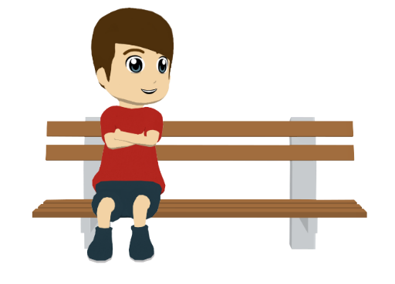

Un viaje a otro país de habla hispana
leer
Las vacaciones
Daniel habla con Nadia sobre las actividades de personas diferentes. Lee sus comentarios y completa la tabla.
leer
2
¿Es verdadero o falso? Daniel habla. | Verdadero | Falso
1. She went to the south of France.
2. I went to the mountains in January.
3. You are going to the coast.
4. She goes to buy presents.
5. In April I went to visit Central Park.
6. You went abroad by plane.
7. I go for a stroll.
1
En enero voy a la montaña al norte de España.
Fui al sur de Francia en marzo principalmente para practicar francés.
3
Vas a la costa temprano, ¿verdad?
En diciembre va a las tiendas en París, generalmente para comprar regalos..
5
En abril fue a Estados Unidos con la intención de visitar el parque central.
4
6
En marzo fuiste al extranjero en avión para un viaje corto.
7
Fui de paseo en el campo simplemente para disfrutar la naturaleza.
Notes:
Timing: 8 minutes
Aim: reading activity to practise connecting the verb forms ‘voy’, ‘vas’, ‘va’, ‘fui’, ‘fuiste’ and ‘fue’ with their meanings
Procedure:
Students read the extracts in order deciding if each English statement is true or false. Teachers should make it clear that Daniel is talking in each speech bubble and each statement. Students can simply write 1. V etc.
Teachers click to reveal the answers.
Notes:
The activity could easily be adapted for a higher-achieving group by changing the order of the questions, which currently appear in the same order as in the text.
The text has been slightly adapted to facilitate grammar practice by not including subject pronouns.
Teachers could ask students orally about other details of the speech bubbles after completing the grammar-based true and false questions.

Slide 26
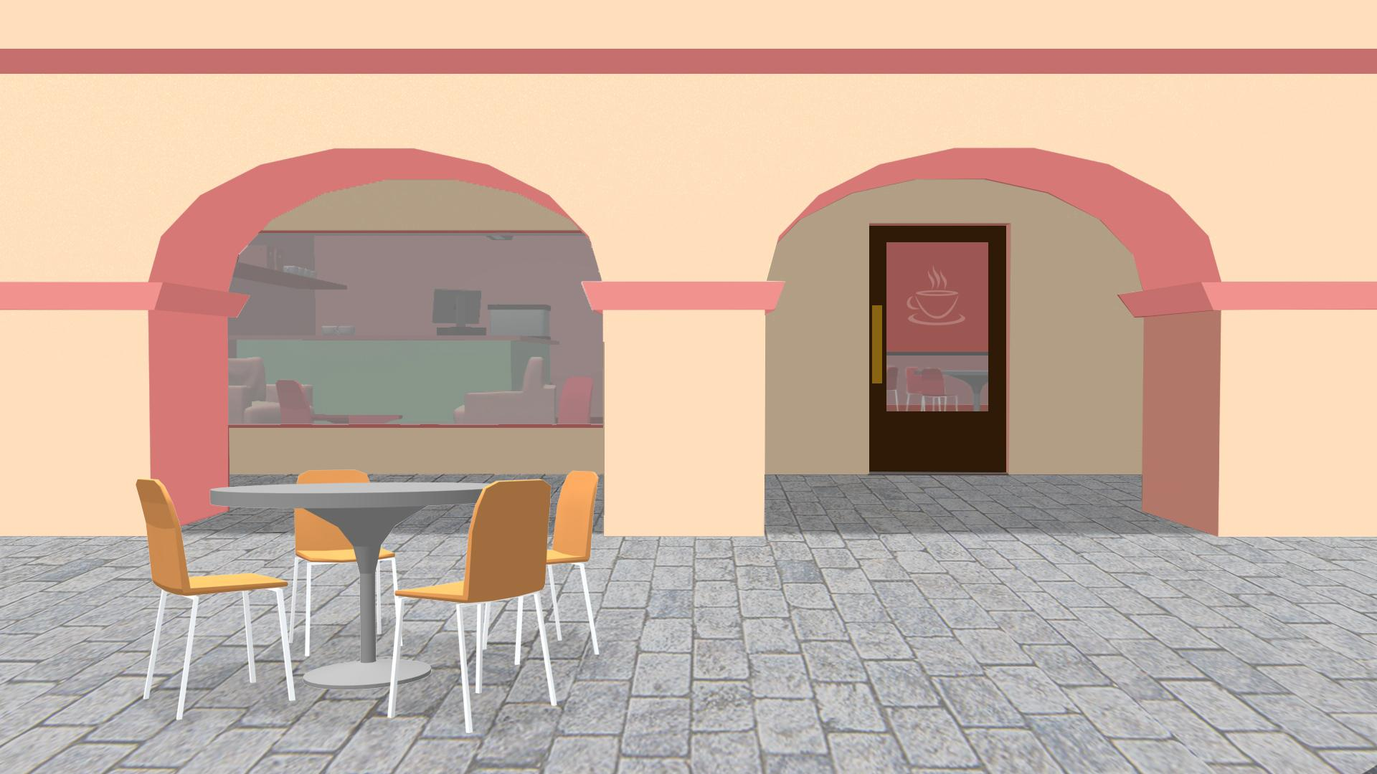
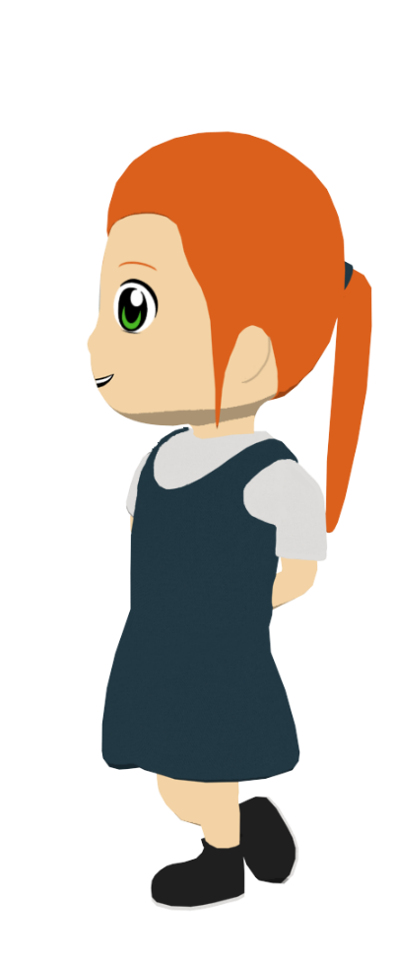
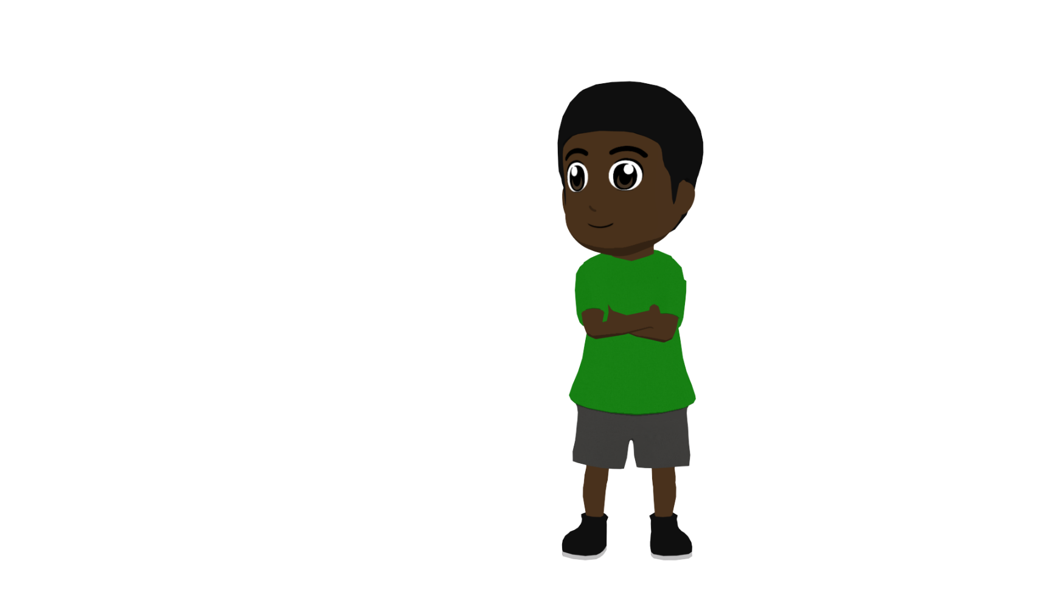
Hugo habla con Lucía sobre dónde va normalmente y dónde fue en el pasado. También habla sobre su primo.
escuchar / escribir
Cada año voy al extranjero para...
Escucha la primera parte y toma notas.
¿Dónde va Hugo? ¿y su primo?
¿Cuándo y para qué (e.g. para hacer algo)?
Luego escucha la segunda parte y toma notas:
¿Dónde fue Hugo? ¿y su primo?
¿Cuándo, y para qué (e.g. para hacer algo)?
Después de escuchar, compara tus notas con un/a compañera/a. Luego intenta escribir unas frases completas con la información.
1
Primera parte: dónde va normalmente
2
Segunda parte: dónde fue en el pasado
Notes:
Timing: 7 minutes
Aim: to practise listening and note-taking in Spanish; to work collaboratively to reconstruct information from a text using some of the features practised and revisited this week.
Procedure:
Students work in pairs or small groups, with each person being given a different question or pair of questions to take notes on in each part.
Students listen to each recording a couple of times and take notes on key information related to the questions.
Students then work together in their pairs or small groups to reconstruct the text themselves. This is likely to involve using a number of known features (see below), though it isn’t a necessity to use them (students might be able to express the meaning in alternative ways).
Text reconstruction may include
different singular forms of ‘ir’ in present and past (preterite)
time markers
para + infinitive
-ly adverbs
‘al’ and ‘a la’
all the vocabulary items introduced this week
Note: Although students have practised extensively with ‘para’ + infinitive in Year 8, the intended meaning of ‘para qué’ may need to be made clear during instructions. It may be useful to give a literal English translation here (‘in order to do what’?). Both ‘para qué’ and ‘por qué’ may translate as ‘why’, so it may be best not to use that word here, to avoid confusion.
Transcript:
1. Primera parte (los viajes cada año)
Normalmente en diciembre voy al este de Francia, cerca de la frontera, para visitar a mis tíos. A veces voy de paseo con ellos en el campo. En cambio, mi primo va al extranjero en enero cada año. Va al sur de Italia, generalmente en tren. Siempre va allí porque le encantan la sociedad y la cultura, principalmente las iglesias antiguas y los teatros.
2. Segunda parte (los viajes del año pasado)
El año pasado en marzo mi primo fue a Inglaterra para apoyar a su equipo de fútbol. Fue al estadio de Chelsea y compró una camiseta después del partido en la tienda. Sin embargo, yo fui en avión a los Estados Unidos en abril con la intención de pasar unas semanas en Florida. Fui al parque de atracciones más famoso del mundo y luego fui a la playa para leer y descansar

Slide 27
Lee el texto y compara con tus notas:
escuchar / escribir
1. Primera parte (los viajes cada año)
Normalmente en diciembre voy al este de Francia, cerca de la frontera, para visitar a mis tíos. A veces voy de paseo con ellos en el campo. En cambio, mi primo va al extranjero en enero cada año. Va al sur de Italia, generalmente en tren. Siempre va allí porque le encantan la sociedad y la cultura, principalmente las iglesias antiguas y los teatros.
2. Segunda parte (los viajes del año pasado)
El año pasado en marzo mi primo fue a Inglaterra para apoyar a su equipo de fútbol. Fue al estadio de Chelsea y compró una camiseta después del partido en la tienda. Sin embargo, yo fui en avión a los Estados Unidos en abril con la intención de pasar unas semanas en Florida. Fui al parque de atracciones más famoso del mundo y luego fui a la playa para leer y descansar.
Notes:
Timing: 2 minutes
Aim: for students to check their answers to the previous activity by looking at the transcript.
Procedure:
Students read the transcript and compare the information they find with their notes.
It may be useful to continue working with a partner here to clarify any meanings that are still unclear.
Notes:
Students could also use these texts for a paired read aloud and/or L2->L1 oral translation.

Slide 28
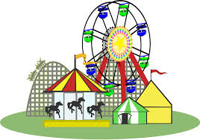
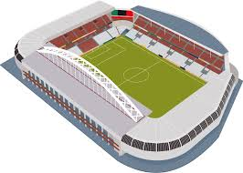

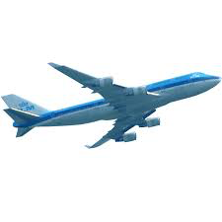
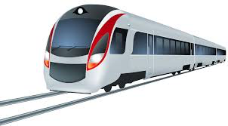
escribir
¡Ahora tú!
Escribe un email a un amigo.
Write about where you normally go, where someone else (a friend, a cousin...) goes and where you and someone else went at different times in the past. Ask questions about where your classmate normally goes and went in the past.
Use ‘voy’, ‘vas’ or ‘va’ and ‘fui’, ‘fuiste’ or ‘fue’ and a pronoun (e.g. ‘yo’, ‘tú’, ‘ella’) if you are comparing different people.
Mention:
- when it happens/happened (e.g. cada abril, el año pasado...).
- what the purpose of going is/was (use ‘para’ + infinitive).
Notes:
Timing: 10 minutes
Aim: to produce some of the features practised this week in a final writing activity; to use the language more freely and creatively.
Procedure:
Students follow the instructions to write a text of their own including all the grammar features studied this week.

Slide 29


Deberes
Vocabulary Learning Homework (Y9 Term 1.2, Week 7)
Audio file
Student worksheet
Quizlet link
In addition, revisit: Year 9 Term 1.1 Week 7
Year 8 Term 3.2 Week 6
Notes:
Note: HW for Y9 is usually made up of pre-learning of vocabulary 15-30 minutes (depending on school policy on HW time) plus 20-30 minutes vocabulary activities to deepen word knowledge, provided on a student homework sheet (which also contains a clickable link to the audio file). Answer sheets are also provided.
The answer sheet for the Y9 vocabulary learning HW sheet is here: https://rachelhawkes.com/LDPresources/Yr9Spanish/Spanish_Y9_Term1ii_Wk7_audio_HW_sheet_answers.docx
Notes:
With the LDP SOW the vocabulary for Years 9 – 11 is provided on Quizlet.
ii) There are other free apps, and new ones are always appearing. Teachers have told us that they are currently using:
Flippity, Wordwall (where using previously-created activities is free).
iii) Gaming Grammar has been acquired by Language Nut. Its original content should still be available to teachers and much of it is appropriate for Y9 learners.

